Slide 1
Tin học cơ sở 2  Lập trình C/C++ Cấu trúc điều khiển chương trình 

Slide 2
Cấu trúc tuần tự
Lệnh được thực hiện tuần tự, trừ khi có lệnh nhảy (goto) đến lệnh nào đó.
Khối lệnh là một lệnh, hoặc một nhóm lệnh trong cặp ngoặc {} “gộp” nhiều lệnh hoặc khối lệnh khác.
Một hàm là một khối lệnh có tên. Tại vị trí gọi tên hàm, khối lệnh trong hàm được thi hành, sau đó lệnh kế tiếp sau vị trí gọi hàm sẽ được thi hành.
Ngắt là sự chuyển điều khiển theo sự kiện (chia thời gian, đọc thiết bị,…), không theo trình tự của chương trình.
ip
Lệnh 1;
IP reg
++ip
Lệnh 2;
{ // bắt đầu khối lệnh
lệnh 1;
{ // bắt đầu tập lệnh con
} // hết tập lệnh con
lệnh 2;
} // hết khối lệnh
lệnh 1;
tinh( )
{ <k.lệnh>
}
x= tinh();
// xong
lệnh 2;

Slide 3
Khối lệnh & biến
Đây là một khối lệnh viết trong { }:
int x = 2, y = 3;
{ x ++ ; y --; // các biến x,y đã được khai báo ngoài khối
}
// tại vị trí này: bien x=3, bien y=2;
Trong khối lệnh có thể khai báo biến cục bộ:
int x = 2, y = 3;
{ int x = 0, z = 4; // biến x, z là biến cục bộ
x ++ ; y --; z++; // y là biến ngoài
// tại vị trí này: bien x=1, bien y=2, bien z = 5;
}
// tại vị trí này: bien x=2, bien y=2, bien z: không tồn tại
Biến cục bộ chỉ tồn tại trong khối lệnh, và được ưu tiên hơn biến ngoài.

Slide 4
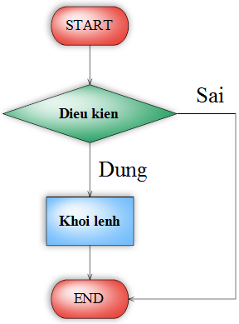
Cấu trúc rẽ nhánh if (…) {…}
Cú pháp:
if (<điều kiện>) <khối lệnh>
Điều kiện là một biểu thức logic hoặc số (≠ 0: đúng, = 0: sai).
Nếu giá trị của biểu thức là đúng: khối lệnh sẽ được thi hành, nếu không thì khối lệnh sẽ bị bỏ qua.
Ví dụ:
int num = 4;
if ( (num%2)==0 )
{ cout << num << “ la so chan";
}

Slide 5
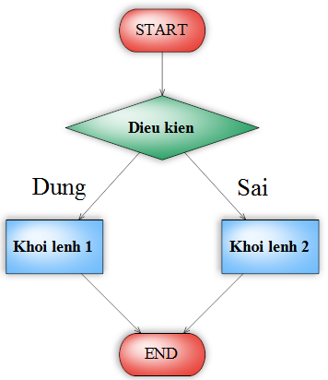
Cấu trúc rẽ nhánh if (…) {…} else {…}
Cú pháp:
if (<điều kiện>)
<khối lệnh cho điều kiện đúng>
else
<khối lệnh cho điều kiện sai>
ví dụ:
int num;
cout <<“Hay nhap 1 so nguyen duong:”;
cin >> num;
if ( (num%2)==0 )
cout << num << “ la so chan.";
else
cout << num << “ la so le.";

Slide 6
C++: cấu trúc rẽ nhánh if () {…} else {…}
// file vd10.cpp
int main(int argc, char** argv)
{ int m, n;
cout << "Nhap so nguyen m:";
cin >> m;
cout << "Nhap so nguyen n:";
cin >> n;
if (m==n)
cout << " ta co: m = n";
else
{ if (m<n)
cout << “ ta co: m < n";
else
cout << “ ta co: m > n";
} // cặp dấu {} này có thể bỏ được
return 0;
}
Nhap so nguyen m:5
Nhap so nguyen n:7
ta co: m < n

Slide 7
Cấu trúc chọn switch (…) { case :…; }
switch (<biểu thức nguyên>)
{ case <giá trị 1>: <k.lệnh1>; [break];
case <giá trị 2>: <k.lệnh2>; [break];
…
default: <k.lệnh default>
}
Case (n)… được chọn khi <giá trị biểu thức nguyên> = <giá trị n>.
default được chọn khi không có case nào nhận giá trị của biểu thức.
Nếu break của case (n) bị bỏ qua, thì xử lý của case (n) sẽ tiếp tục ở case (n+1).
start
tính biểu thức
case 1?
đúng
k.lệnh 1
sai
break?
có
không
đúng
case 2?
k.lệnh 2
sai
có
break?
không
k.lệnh default
end

Slide 8
C++: Cấu trúc chọn switch()
int main(int argc, char** argv) // file vd11.cpp
{ int thang; cout << "Nhap vao thang (tu 1 den 12):";
cin >> thang;
switch (thang)
{ case 1:
case 3:
case 5:
case 7:
case 8:
case 10:
case 12: cout << "[*] Thang "<<thang<<" co 31 ngay";
break; // khong xet tiep cac case khac
case 4:
case 6:
case 9:
case 11: cout << "[*] Thang "<<thang<<"co 30 ngay";
break;
case 2: cout << "[*] Thang 2 co 28 hoac 29 ngay";
break;
default: cout << "[-] Khong co thang "<<thang;
}
return 0;
}
Nhap vao thang (tu 1 den 12):3
[*] Thang 3 co 31 ngay
đầu tiên case 3 được chọn vì thang ==3.
vì không có lệnh break nên case 5,7,8,10 và 12 được chọn theo.

Slide 9
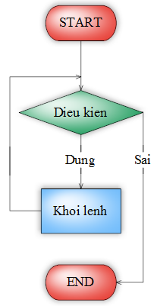
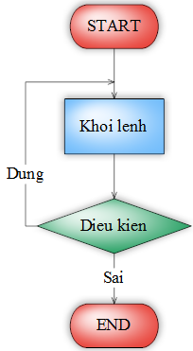
Cấu trúc lặp while(){…} và do {…} while()
while (<điều kiện>)
{ <khối lệnh lặp>
}
do
{ <khối lệnh lặp>
} while (<điều kiện>)
Do {} while() chỉ khác while(){} ở chổ là nó sẽ thực hiện khối lệnh ít nhất là 1 lần.

Slide 10
C++: Cấu trúc lặp while()
// file vd12.cpp
int main(int argc, char** argv)
{
int n, us; // us = uoc so cua n
cout << "Nhap so nguyen > 0:";
cin >> n;
us = n;
while (us > 0) // dieu kien de thoat duoc !
{ if (n%us==0)
{ cout << us <<" la uoc so cua "<< n;
cout <<endl;
}
us = us - 1; // luôn luôn giảm dần
}
return 0;
}
Nhap so nguyen > 0:8
8 la uoc so cua 8
4 la uoc so cua 8
2 la uoc so cua 8
1 la uoc so cua 8
us phải có giá trị, và giá trị của us được kiểm tra trước khi lặp.
n ≤ 0→us ≤ 0:không lặp
us>0 và sẽ giảm dần về 0 (tính bất biến của vòng lặp), điều kiện us>0 là để thoát khỏi vòng lặp.

Slide 11
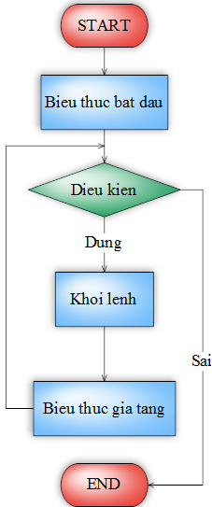
Cấu trúc lặp for ( .. ; .. ; .. ) { … }
Vòng lặp for là vòng lặp while có chỉ ra tường minh các biến điều khiển vòng lặp (giá trị đầu; điều kiện lặp; thay đổi của biến điều khiển):
for (<khởi tạo (các) biến điều khiển>;
<điều kiện lặp trên biến điều khiển>;
<lệnh tăng/giảm biến điều khiển>)
<khối lệnh của vòng for>
Sau khi khởi tạo biến điều khiển, điều kiện lặp sẽ được kiễm tra trước khi vào vòng lặp. Lệnh tăng/giảm biến điều khiển sẽ được thực hiện sau khi bước lặp đã xong, hoặc bị bỏ qua phần còn lại (bằng lệnh continue).

Slide 12
C++: Cấu trúc lặp for()
// file vd13.cpp
// F0=F1=1; F(n) = F(n-1)+F(n-2) voi n ≥ 2
#include <iostream>
using namespace std;
int main(int argc, char** argv)
{ int n,fa,fb,fi;
cout << "Nhap so n>=2: "; cin >> n;
fa=fb=1;
cout<<" F0 = "<<fa<<endl;
cout<<" F1 = "<<fb<<endl;
for (int i=2; i<=n; i++)
{ fi = fa + fb;
fa = fb;fb = fi;
cout<<" F"<<i<<" = "<<fb<<endl;
}
return 0;
}
Nhap so n >= 2: 5
F0 = 1
F1 = 1
F2 = 2
F3 = 3
F4 = 5
F5 = 8
biến điều khiển có thể được tạo ra và chỉ dùng trong vòng lặp for (int i=2;).
i++ : i luôn tăng, do đó n ≥ i để vòng lặp thực hiện & kết thúc được.

Slide 13
Cấu trúc thay đổi điều khiển
break:
thoát ra khỏi một lệnh lặp (hoặc case)
continue:
tiếp tục bước lặp kế tiếp.
goto <nhãn>;
chuyển điều khiển đến vị trí có gắn nhãn
lặp (đk)
lặp (đk)
...
{ ...
{ ...
goto <nhãn>;
break;
continue;
...
…
}
…
}
<nhãn>:
lệnh;
lệnh;
...

Slide 14
C++: Cấu trúc đổi điều khiển (vd18.cpp)
#include <stdlib.h> // dung cho ham rand()
while (1)
{ opt = rand( ) %3 +1; // chuong trinh nay chi co 3 loai cau hoi
switch (opt)
{ case 1: // tinh dien tich hinh tron voi pi=3.14
{ int bankinh = (rand()%5+1)*2;
cout << "\n\n [*]Tinh dien tich hinh tron ban kinh R= "<<bankinh;
dapan = (float) (bankinh*bankinh*3.14); break;
}
case 2: // tinh dien tich hinh chu nhat
case 3: // bai toan tinh dien tich hinh tam giac
}
if (traloi==0) continue; // khong biet thi qua cau khac
cout << "\n TRA LOI:“; if (!(cin >> traloi)) break; // ket thuc bang ctr+D
if (traloi <0) break; // chan qua thi thoat
// xu ly cho cau tra loi …. sau do lap lai mot lan nua
} // end cua while(1)
.

Slide 15
Bài tập
Sử dụng IF..ELSE để loại bỏ toán tử chọn:
sqn = (x>=0 ? (x>0 ? 1:0) : -1);
Tính S(n) = 1*2 + 2*3 + … + (n-1)*n
Tính n! = 1*2*3*…*n.
Tính p(n,k) = n*(n-1)*…*(n-k+1), là tích của k số lớn nhất ≤ n
Viết lại cấu trúc while() thành cấu trúc for():
int i = 4;
while (i < 20)
{ cout << 1.0 / i << endl;
i++;
}

Slide 16


